Slide 1


Fórmula de Bhascara com
Viniciusalopes Tecnologia
SENAI FATESG
Tecnologia em Análise e Desenvolvimento de Sistemas
Módulo 1 - 2019/2

Slide 2
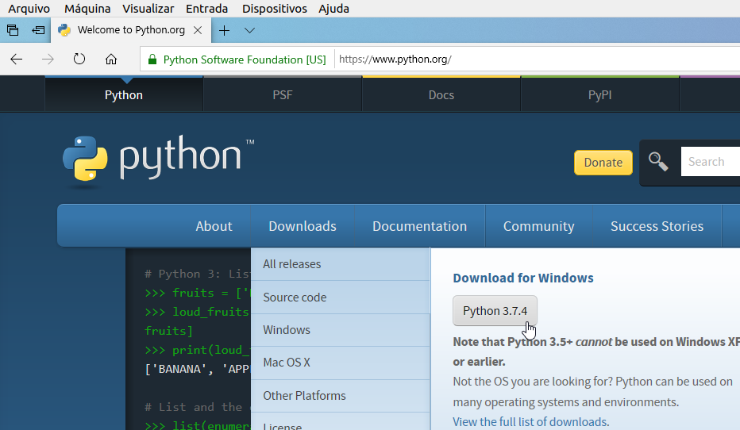
Instalação do Python 3.x
Download em: https://python.org

Slide 3
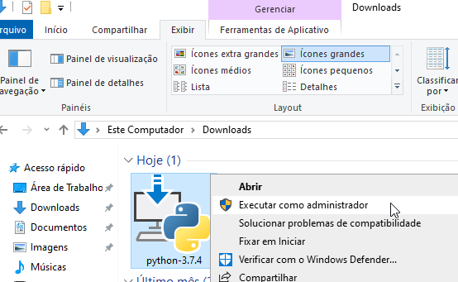
Instalação do Python 3.x
Executar como administrador

Slide 4
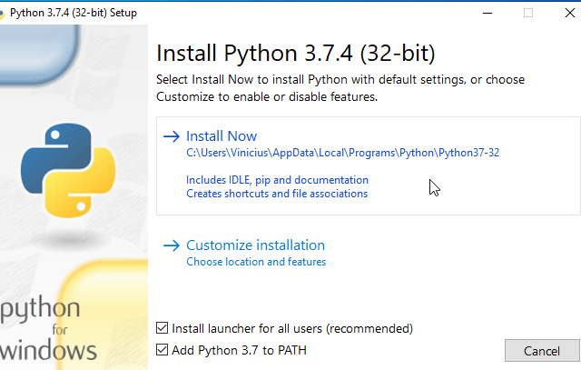
Instalação do Python 3.x
Marque a opção “Add Python 3.7 to PATH”

Slide 5
Instalação do Python 3.x
Clique em “Install Now”

Slide 6
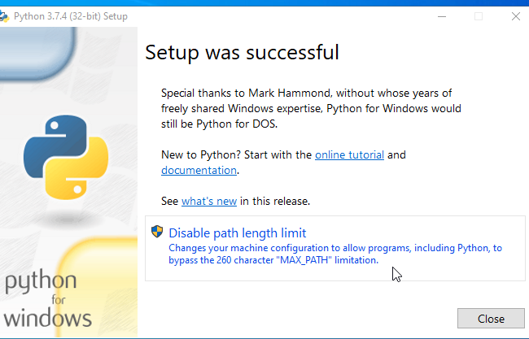
IDLE
Python’s Integrated Development and Learning Environment.
Clique em “Install Now” e depois em [Close]

Slide 7
OBJETIVOS
Desenvolver um programa para calcular o valor da incógnita ‘x’, utilizando a fórmula de Báscara;
Apresentar os conceitos do Python, necessários ao desenvolvimento do programa em questão;
Aprender ensinando, sem trauma e sem teoria.

Slide 8
Principais Características do Python
Sintaxe simples e de alto nível
Ampla variedade de módulos
Multiplataforma
Código aberto
Comunidade ativa e numerosa
Ampla documentação
Site Oficial: https://www.python.org
Site Brasil : https://www.python.org.br

Slide 9
Variáveis
Definição:
Espaços reservados na memória volátil do dispositivo, para armazenamento dados.
Espaço 1
Espaço 2
Espaço 3

Slide 10

Variáveis
Não era pra ser
SEM TEORIA?
Definição:
Espaços reservados na memória volátil do dispositivo, para armazenamento dados.
Espaço 1
Espaço 2
Espaço 3

